Slide 1
传染病、死亡、肿瘤
报告与管理

Slide 2
疫情报告的法律规范
传染病及报告时限
传染病报卡填写规范
传染病报卡报告常见问题
死因、肿瘤报告管理

Slide 3
一、疫情报告的法律法规

Slide 4
中华人民共和国传染病防治法
国务院《突发公共卫生事件应急条例》
卫生部的法规
中华人民共和国执业医师法(1999年5月1日）

Slide 5
中华人民共和国传染病防治法
第三十条
疾病预防控制机构、医疗机构和采供血机构及其执行职务的人员发现本法规定的传染病疫情或者发现其他传染病暴发、流行以及突发原因不明的传染病时，应当遵循疫情报告属地管理原则，按照国务院规定的或者国务院卫生行政部门规定的内容、程序、方式和时限报告。

Slide 6
中华人民共和国传染病防治法
第六十九条
医疗机构违反相关规定，有下列情形之一的，由县级以上人民政府卫生行政部门责令改正，通报批评，给予警告；造成传染病传播、流行或者其他严重后果的，对负有责任的主管人员和其他直接责任人员，依法给予降级、撤职、开除的处分，并可以依法吊销有关责任人员的执业证书；构成犯罪的，依法追究刑事责任：

Slide 7
卫生部第三十七号令（2003）
第十条
各级各类医疗机构承担责任范围内突发公共卫生事件和传染病疫情监测信息报告任务，具体职责为：
（一）建立突发公共卫生事件和传染病疫情信息监测报告制度。
（二）执行首诊负责制，严格门诊工作日志制度以及突发公共卫生事件和疫情报告制度。

Slide 8
卫生部第三十七号令（2003）
（三）建立或指定专门的部门和人员，配备必要的设备，保证突发公共卫生事件和疫情监测信息的网络直接报告。
（四）对医生和实习生进行有关突发公共卫生事件和传染病疫情监测信息报告工作的培训。
（五）配合疾病预防控制机构开展流行病学调查和标本采样。

Slide 9
卫生部第三十七号令（2003）
第十六条
执行职务的医护人员和检疫人员、疾病预防控制人员、乡村医生、个体开业医生均为责任疫情报告人。
责任疫情报告人在执行职务的过程中发现有法定传染病病人、疑似病人或病原携带者，必须按传染病防治法的规定进行疫情报告，履行法律规定的义务。

Slide 10
中华人民共和国执业医师法(1999年5月1日)
中华人民共和国主席令第5号
（1998年6月26日第九届全国人民代表大会常务委员会第三次会议通过）
第二十九条
医师发生医疗事故或者发现传染病疫情时，应当依照有关规定及时向所在机构或者卫生行政部门报告。

Slide 11
中华人民共和国执业医师法(1999年5月1日)
第三十七条
医师在执业活动中，违反本法规定，有下列行为之一的，由县级以上人民政府卫生行政部门给予警告或者责令暂停六个月以上一年以下执业活动；情节严重的，吊销其医师执业证书；构成犯罪的，依法追究刑事责任：
（十二）发生医疗事故或者发现传染病疫情，患者涉嫌伤害事件或者非正常死亡，不按照规定报告的。

Slide 12
二、传染病及报告时限

Slide 13
法定传染病
甲类2种，乙类26种，丙类11种，共39种。
及14种其它法定管理以及重点监测传染病

Slide 14
法定传染病
我院甲类报卡目前尚无；乙类报卡例数较多的如：病毒性肝炎、肺结核、梅毒；
丙类报卡例数较多的如：除霍乱、细菌性和阿米巴性痢疾、伤寒和副伤寒以外的感染性腹泻即急性胃肠炎、急性肠炎等
其它法定传染病报卡例数较多的如：水痘、尖锐湿疣、生殖道衣原体感染

Slide 15
报告时限
发现甲类传染病和乙类传染病中的肺炭疽、传染性非典型肺炎以及其他暴发传染病、新发传染病以及原因不明的传染病疫情时，接诊医生诊断后应于2小时内以最快的方式（电话）向当地县级疾病预防控制机构报告，同时将传染病报告卡通过网络进行报告。
对其它乙、丙类传染病病人、疑似病人、按规定报告传染病的病原携带者在诊断后应于24小时内进行网络报告。

Slide 16
注意：
若发现麻疹或AFP病例时，应于12小时内以最快的方式报告至公共卫生科（院感科），同时填写传染病报告卡。
报告内容包括：科室、床号、发病地点、家长姓名、联系电话、患者姓名、性别、出生日期、麻痹日期或出疹日期、初步诊断等。
院感科电话：8109175

Slide 17
三、传染病报告卡填写规范

Slide 18
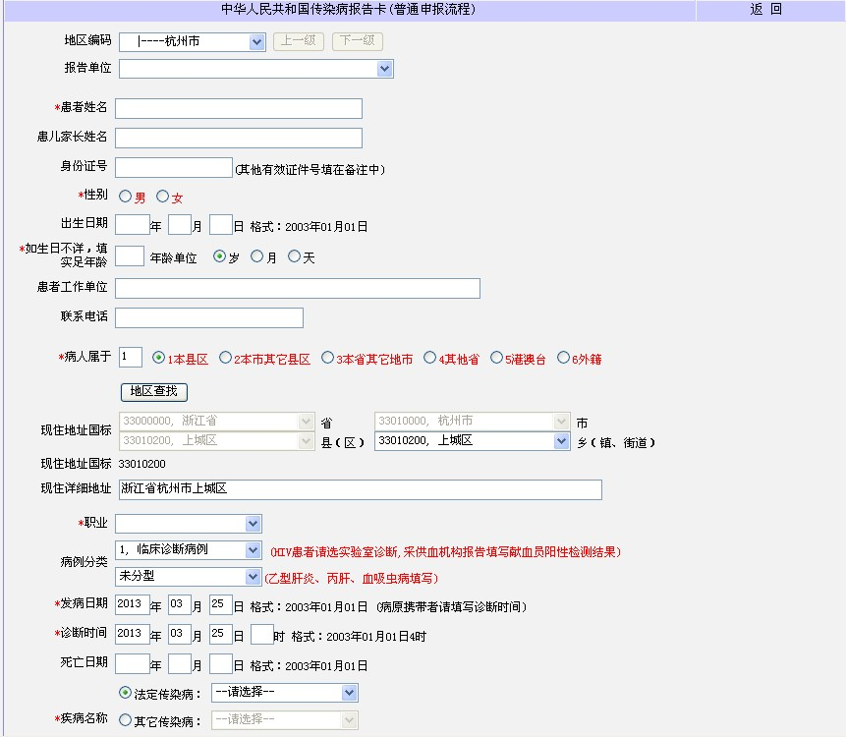
报
告
卡

Slide 19
1、报卡类别
初诊病例直接标识“初次报告”，病人同时患两种或两种以上传染病时应分别报卡。

Slide 20
2、患者姓名
填写患者的真实姓名。

Slide 21
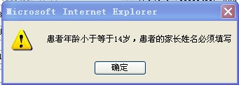
患儿家长姓名
14岁以下（含14岁）儿童的家长姓名必填。

Slide 22
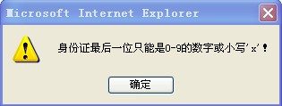
3、身份证号
注意：如实填写患者或家长身份证号，身份证号为十八位数，X字母用小写，不能少填或多填。一般前面六位数为所在区域代码，再加八位数的出生年月日，最后四位组合数，男性倒数第二位数为奇数，女性为偶数

Slide 23


4、出生日期（年龄）
注意：出生日期与实足年龄，只选择填写其中一项。出生日期不详时才填写实足年龄并选择年龄单位。
大于等于1个月、不满1周岁的，按月龄填写，年龄单位选择“月”；不满1个月的只填写日龄，年龄单位选择“天” 。1周岁以上的，年龄单位选择“岁”。

Slide 24
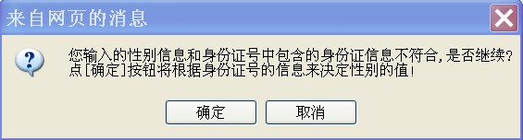
5、性别
当身份证号包含的身份证信息与性别信息不符合时，会出现以下提示框。男性倒数第二位数为奇数，女性为偶数。
解决办法：按实际社会性别选填。

Slide 25
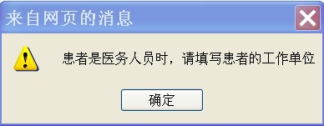
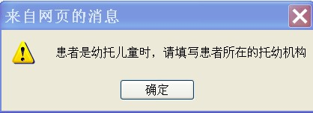
6、患者工作单位
填患者发病时所在工作单位的名称。
幼托儿童、学生、干部、工人、民工、教师和医务人员的工作单位必填。其中学生、幼托儿童工作单位填写其所在的学校或托幼机构及班级。
注意：若该患者诊断为性病，工作单位实在无法获得，可不必填；幼托及学生工作单位须详填至班级。

Slide 26
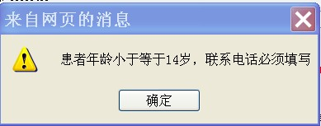
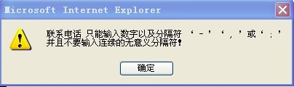
7、联系电话
注意：
如实填写电话号码，手机一般为11位数，固话为7位数，不能少填或多填。
14岁以下（含14岁）儿童的联系电话必须填写家长联系电话。
肺结核、性病等专病管理的传染病必须填写联系电话。

Slide 27
8、病人属于
用于标识患者现住地址与报告单位的相对位置，选择相应的类别。
1、本县区：指病人为本地（县、区）常住居民。
2、本市其它县区：指病人为本市其他县（区）的常住居民。
注意：正确填写所属地，如南康区为其它县区，潭口、潭东、蟠龙属于赣州开发区应填写本县区

Slide 28

  3、本省其它地市：指病人为本省其他地（市）的常住居民。
  4、其它省：指病人为其他省的常住居民。
  5、港澳台：指病人为港澳台居民。
  6、外籍：指病人为外籍居民。

Slide 29
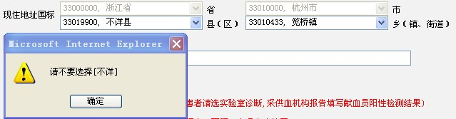
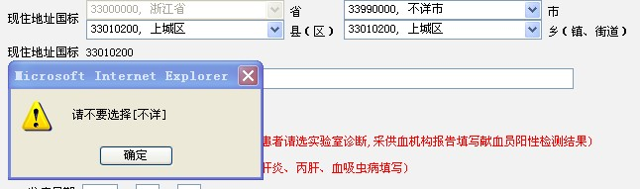
9 、现住址
病例发病时实际居住的地址，可以是家庭住址，也可以是寄宿地址或宾馆地址，应详细到乡镇或街道。

Slide 30
10、职业
职业与工作单位应匹配，不能出现逻辑错误，如职业为幼托，工作单位不能出现XX学校。
一般3岁以下幼儿职业填写散居，3-5岁填写幼托，6岁以上为小学。年龄14岁以下，职业不能填报从业人员；14岁以上不能填写散居儿童和幼托儿童。
成人据实填写，不能填写不详，如实在无法获取职业，则女性一般填家务及待业，男性填写商业服务。
年龄70岁以上职业填写其他，并在（）内填写居民。
注意：幼托机构及学校应具体到班级。

Slide 31
11、病例分类（1）
选择相应的类别。
确诊病例：某种诊断方法对某种疾病的诊断有特
异性，如病原学诊断、血清学诊断等等，用这些方
法确诊时选择。如淋病、梅毒、尖锐湿疣、生殖道
衣原体感染、生殖器疱疹、乙肝等

Slide 32
几类传染病上报条件：
1、艾滋病HIV抗体阳性上报，只能报HIV感染，必须填写附卡，内容需填齐全，不可填不详，信息应真实。
2、乙肝：HBSAg(+) 的大三阳，转氨酶异常升高，
或 ，HBSAg(+) 的小三阳，转氨酶超过正常值两倍。
3、梅毒：TRst (+) 及TP-ELISA (+)
一期梅毒：硬下疳
二期梅毒：梅毒疹
三期梅毒：全身症状
胎传梅毒： TRst (+)及TP-ELISA (+)双阳+滴度为母亲滴度的四倍，并在病程记录上记载。

Slide 33
临床诊断病例：医生根据病人症状、体征和一般
非特异性检查（如查体、血常规检查、尿常规检
查、）做出诊断时选择。如,感染性腹泻（急性胃肠
炎、急性肠炎）、水痘、流行性腮腺炎、AFP、肺结
核等

Slide 34
疑似病例：医生根据病人症状、体征和一般
非特异性检查（如查体、血象常规检查、尿常
规检查），不能做出准确诊断时选择。如麻疹、
AFP。

Slide 35
病原携带者：责任报告单位的实验室或在健康
体检过程中检出传染病病原，但受检者无明显症
状、体征时选择。我院尚无报此病例。

Slide 36
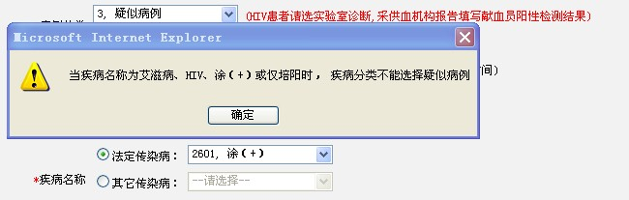
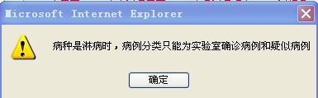
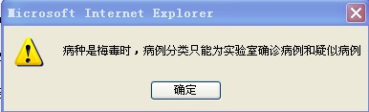
“报告病种”与“病例分类”间的逻辑校验：

Slide 37
12、病例分类（2）
乙肝、丙肝和血吸虫病的“急慢性”与“未分类”必须填。
其中乙肝报确诊病例。
丙肝仅有抗体阳性报临床诊断病例，分类一般填写“未分型”。（如有RNA检测阳性结果，则报确诊病例，并区分急慢性。）

Slide 38
13、发病日期
要求：填写病人在本次就诊疾病开始出现症
状的日期；不明确时，填就诊日期。病原携带者
填写初次检出日期或就诊日期。

Slide 39
14、诊断日期
初次报告时，填写初诊的时间。
同一病种由临床诊断订正为实验室确诊，可仍填写初诊的日期。
注意：诊断日期须精确至小时。

Slide 40
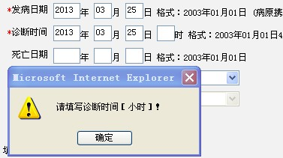
“诊断日期”必须精确到小时。

Slide 41

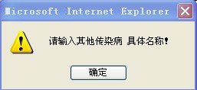
15、疾病名称
要求：选择法定传染病病名。
“其它传染病”的“其它”需明确具体病名 ，否则 无法保存卡片。

Slide 42
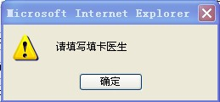
16、报告人（填卡医生）
必填项，填写做出诊断医生的姓名。

Slide 43
17、填卡日期
正确填写填报本卡的日期，必须符合时间逻辑：
填卡日期不能早于发病日期或诊断日期；
诊断时间、医生填卡时间、发病时间不能晚于当前录卡时间。

Slide 44
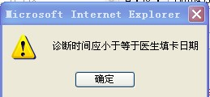
  （1）医生填卡日期不能早于诊断时间

Slide 45
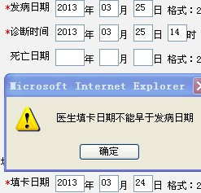
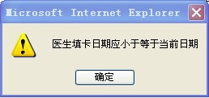
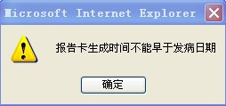
  （2）诊断时间、医生填卡时间、发病时间不能晚于当前录卡时间

Slide 46
18、备注
填写以上各项内容不能涵盖且需注明的信息，如病例的症状：如体温等。

Slide 47
传报卡必填项
患者姓名(14岁以下患儿家长的姓名)
身份证号
联系电话
性别
出生日期（如果出生日期不详，填实足年龄）

Slide 48
传报卡必填项
工作单位(幼托儿童、学生、干部、工人、民工、教师和医务人员等职业相对应的工作单位设为必填项)
病人属于
现住址
患者职业

Slide 49
传报卡必填项
病例分类
发病日期
诊断日期，精确到小时。
疾病名称
填卡医生
医生填卡日期

Slide 50
四、传染病报卡报告常见问题

Slide 51
传染病报卡报告常见问题
1、同一患者患两种及以上传染病时填写一张报告卡，应填写多张传染病报告卡；
2、门诊医生住院诊断传染病但未报卡；
3、门诊部、住院部均存在传染病迟报、漏报现象；
4、散居与幼托辨识不清；已入幼托机构的儿童为幼托；未入者为散居儿童;小学以上在校生为学生；幼托机构或学校应填写其幼托机构、学校及班级名称。

Slide 52
5、身份证栏填写缺失，或出现少位多位及不合逻辑现象；如显示出生信息位数时月份出现大于“12”的数字等，患儿若无身份证应填写家长身份证；
6、“现住址”与“病人属于”不合逻辑，如住址为“南康”，所属地又为“本县区”等，现住址应填写详细乡镇或街道；
7、存在缺项漏项现象：未填写联系电话、未勾选病人属于、病例分类等。

Slide 53
五、死因、肿瘤报告管理

Slide 54
人口死亡信息登记应当遵循的原则：
标准规范、
及时准确、
分级负责、
属地管理。

Slide 55
工作目的
收集发生在本院的所有死亡病例并及时上报；
保证所填《死亡医学证明书》项目完整、死亡信息准确并与病历一致。

Slide 56
工作流程
主诊医生
填写死亡证
科内质管员
信息审核
交接记录
住院
死亡
责任科室
质量审核
死因编码
根本死因确定
网络报告
急诊
死亡
接诊医生
填写死亡证
接诊和转归
记录
科内质管员
信息审核
交接记录

Slide 57
人员职责和任务
主管院长——负责全院死亡报告与管理。
责任科室负责人——负责院内科室间的协调及院内的培训与质控。
死亡报告管理人——负责《死亡医学证明书》收集、审核、编码和网络报告。
临床医生——及时、准确、完整地填写《死亡医学证明书》；接受培训与督导，带教新人。

Slide 58
常见存在问题
1、漏项。
2、年龄未填写实足年龄。
3、只填写了1个死因，不能形成死因链。
4、“个人身份”错误，70岁以上不应勾选职业项，只能勾选“无业”或“离退休人员”。
5、“发病至死亡大概时间”一定是（a）<(b)<(c),不能出现逻辑错误。
6、“死亡地点”为在家、养老服务机构、其他场所正常死亡的，应填写死亡调查记录，并有被调查者（家属）签名。

Slide 59
肿瘤登记目的和意义
监测（比较）某地区肿瘤新发和死亡病例数（率）
有助于癌症控制策略的建立和提高癌症治疗水平
监控和评价肿瘤诊治质量，治疗结果和癌症控制项目的执行情况
有助于开展健康教育
为基础临床研究提供背景数据
有助于肿瘤发病原因的研究和改善癌症服务质量
为国家癌症监控、制定防治策略提供资料

Slide 60
必要性和重要性
癌症控制已成为现今卫生战略的重点；
我国还没有完善的肿瘤登记制度；
是《中国艾滋预防与控制规划纲要（2004-2010）》的重点内容；
肿瘤登记对研究病因起了很重要的作用；
信息平台-评估肿瘤负担，评价防治效果；
更好掌握恶性肿瘤的发病流行情况，为制定防治策略提供依据。

Slide 61
应收集什么样的信息？
个人信息（姓名、出生日期、性别、种族、婚姻状况、职业、籍贯、地址）
肿瘤情况（部位、形态学、生物学行为、病理及临床分期）
诊断发现（诊断日期、方法）
治疗情况（治疗方案、结果）
死亡情况

Slide 62
“发病”的定义
IARC建议的发病（日期）定义为：
到医院、诊所或研究机构因怀疑癌症问题，而首先就诊或入院的日期；或者：
由临床医生首先诊断或首先由病理学报告（提及癌症）的日期，或者：
死亡日期（首先由尸检等诊断的病例，其在存活时未怀疑过癌症）。-DCO
从我国的实际情况考虑：发病（日期）的定义:
就诊/入院日期、医生/病理报告日期、死亡日期
注：IARC：(International Agency for Research on Cancer),国际癌症研究中心

Slide 63
肿瘤登记报告
报告单位
具备诊断和收住恶性肿瘤病例条件的医疗机构（二级及以上的综合性医院和肿瘤专科医院）为责任报告单位;基层卫生服务机构均有上报肿瘤发病与死亡病例的义务。
报告内容
按照国际疾病分类（ICD-10）,对新发的恶性肿瘤和中枢神经系统良性肿瘤、恶性肿瘤初次发生转移、肿瘤患者死亡时进行登记报告。
按照“江西省肿瘤病例报告卡”（以下简称“报告卡”）填报患者的一般情况和肿瘤诊治的相关信息。

Slide 64
填写报告卡的要求
首诊负责 无一遗漏
有则必填 字迹清晰
部位明细 病理具体
每月一清 个案签收

Slide 65
报告内容的几点说明
基本信息：性别、年龄、出生日期、诊断日期、死亡日期等重要项目的错填会影响各年龄段的肿瘤发病率、死亡率及生存率
年龄：填实足年龄，未过生日者：发病日期-出生日期-1，已过生日者：发病日期-出生日期
实际居住地址：提供病例随访的重要项目
家庭电话号码：重要的联系途径
身份证号码：剔除重复卡的可靠判定依据
肿瘤部位：如填写部位不确切或只填写转移肿瘤而不填写原发肿瘤会导致编码错误等
应注意：发现转移癌应尽量查清原发部位；有更正项目要及时更正并报告

Slide 66
医疗机构肿瘤报告制度
报告单位
肿瘤登报区域内所有具有诊断和质量肿瘤患者的各类医疗机构
保证医务人员完全正确、及时报告诊断的新病例
由医务主管院长分管
指定科室负责组织协调
建立院内质控制度

Slide 67
医疗机构内部质量控制
建立健全院内报病制度，完善报病网络
按报病程序做好报告卡
填写
初审（完整性、逻辑性等）
登记（至肿瘤登记册）
自查
上报
加强医院肿瘤报告环节的质控自查
凡漏报的原则上由送验医师、床位医师补报

Slide 68


